Slide 1
操作系统原理
——Chapter5
死 锁
2011.04.19（预习）
Notes:
An IBM Proof of Technology
Discovering the value of IBM Workplace Forms - Technical Overview

Slide 2
主要内容
死锁的产生
安全性算法
银行家算法
死锁的预防
死锁的避免
死锁的检测与解除
线程死锁

Slide 3
上次课程复习
死锁知识铺垫
课程回顾
基本概念
产生死锁的原因
产生死锁的必要条件
处理死锁的基本方法
分组讲解
助教讲解
阶段练习

Slide 4

死锁知识铺垫-基本概念
指多个进程因竞争共享资源而造成的一种僵局，若无外力作用，这些进程都将永远不能再向前推进。
即：一组进程中，每个进程都无限等待被该组进程中另一进程所占有的资源，因而永远无法得到的资源，这种现象称为进程死锁，这一组进程就称为死锁进程。

Slide 5
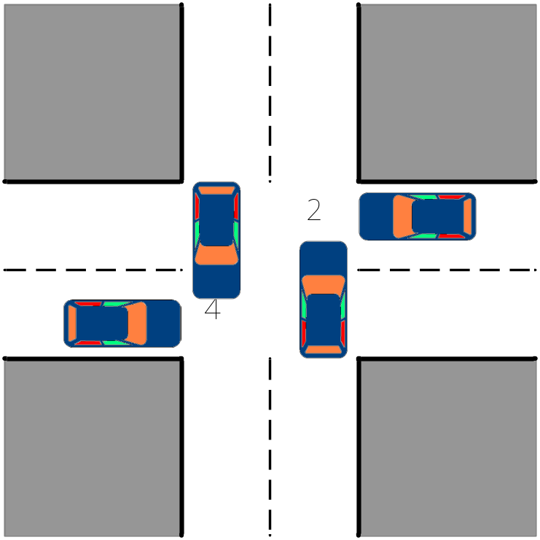
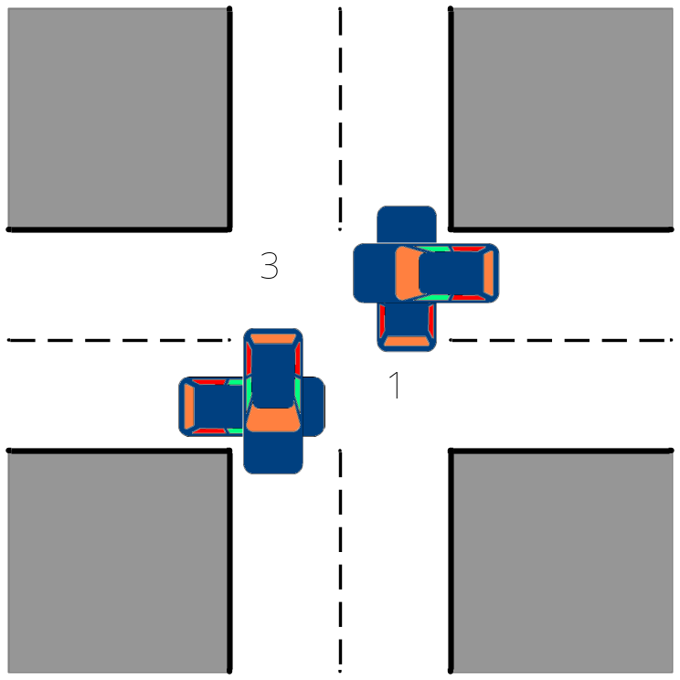
死锁知识铺垫-举例1
可能会发生死锁
已经发生死锁

Slide 6
死锁知识铺垫-举例2
可分配空间为200K。
当两个进程都执行第二次空间请求时，发生死锁。
P1: …… Request 80K bytes； …… Request 60K bytes； | P2: …… Request 70K bytes； …… Request 80K bytes；

Slide 7
死锁知识铺垫-有关结论
参与死锁的进程最少是两个
参与死锁的进程至少有两个已经占有资源
参与死锁的所有进程都在等待资源
参与死锁的进程是当前系统中所有进程的子集
注：如果死锁发生，会浪费大量系统资源，甚至导致系统崩溃。

Slide 8
死锁知识铺垫
基本概念
产生死锁的原因
产生死锁的必要条件
处理死锁的基本方法
竞争系统资源
进程的推进顺序不当

Slide 9
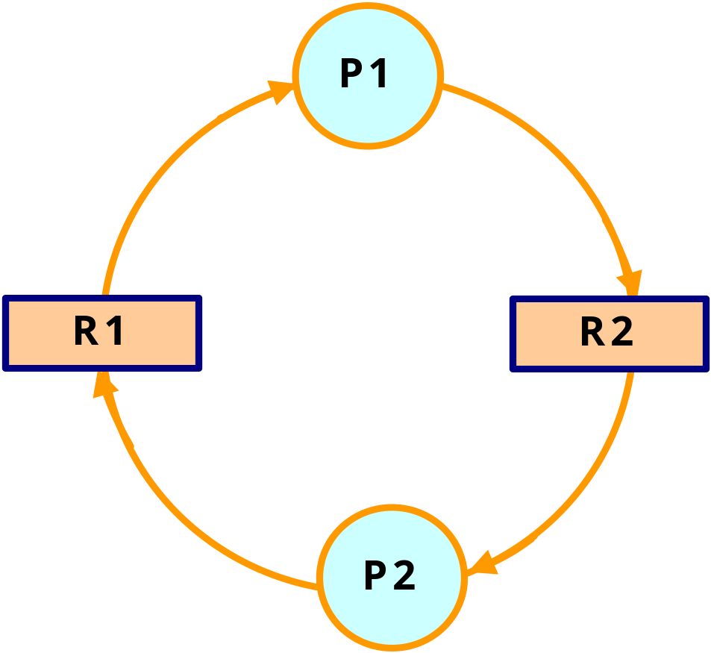
死锁产生原因：①竞争系统资源
若系统中只有一台打印机R1和一台读卡机R2，可供进程P1和P2共享。若形成环路，这样会产生死锁。

Slide 10
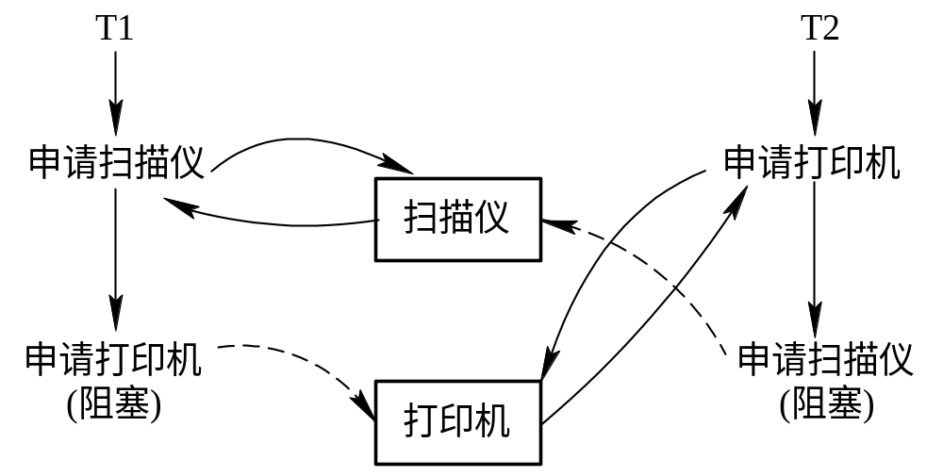
死锁产生原因： ①竞争系统资源

Slide 11
死锁产生原因： ②推进顺序不当
2
P2Rel(R1)
P2Rel(R2)
P2Req(R1)
D
1
3
P2Req(R2)
4
P1Req(R1)
P1Req(R2)
P1Rel(R1)
P1Rel(R2)

Slide 12
死锁产生原因： ②推进顺序不当
在进程P1和P2并发执行时，按照上图曲线①②③所示顺序推进时，两进程会顺利完成，我们称这种推进顺序是合法的。
若按曲线④的顺序推进时，进入不安全区D内，两进程再推进会产生死锁。

Slide 13
死锁知识铺垫
基本概念
产生死锁的原因
产生死锁的必要条件
处理死锁的基本方法
互斥条件（资源独占）
请求和保持条件（部分分配，占有申请）
不剥夺条件（不可强占）
环路等待条件

Slide 14
死锁知识铺垫
基本概念
产生死锁的原因
产生死锁的必要条件
处理死锁的基本方法
预防死锁：破坏必要条件
避免死锁：银行家算法、安全性算法
检测死锁：资源分配图、死锁定理
解除死锁：以最小代价恢复系统

Slide 15
预防死锁的方法
在系统设计时确定资源分配算法，保证不发生死锁。具体的做法是破坏产生死锁的四个必要条件之一。
  资源一次性分配--破坏请求和保持条件。
  可剥夺资源--即当某进程新的资源未满足时，释放已占有的资源，破坏不可剥夺条件。
  资源有序分配法--系统给每类资源赋予一个编号，每一个进程按编号递增的顺序请求资源，释放则相反，破坏环路等待条件。

Slide 16
主要内容
死锁的产生
安全性算法
银行家算法
死锁的预防
死锁的避免
死锁的检测与解除
线程死锁

Slide 17
1.死锁避免
死锁避免定义:在系统运行过程中，对进程发出的每一个系统能够满足的资源申请进行动态检查，并根据检查结果决定是否分配资源，若分配后系统可能发生死锁，则不予分配，否则予以分配。
预防死锁的几种策略，会严重地损害了系统性能。因此要施加较弱的限制，从而获得较满意得系统性能来避免死锁。

Slide 18
1.死锁避免
由于在避免死锁的策略中，允许进程动态地申请资源。因而，系统在进行资源分配之前预先计算资源分配的安全性。若此次分配不会导致系统进入不安全状态，则将资源分配给进程；否则，进程等待。
其中最具有代表性的避免死锁算法是
银行家算法。

Slide 19
2.安全状态与不安全状态
安全状态指系统能按某种进程顺序来为每个进程分配其所需资源，直至最大需求，使每个进程都可顺序完成。
安全序列
  一个进程序列{P₁，…，P_{n}}是安全的，如果对于每一个进程P_{i}(1≤i≤n），它以后尚需要的资源量不超过系统当前剩余资源量与所有进程P_{j} (j < i )当前占有资源量之和，系统处于安全状态。
  安全状态一定是没有死锁发生的
若系统不存在这样一个序列，则称系统处于不安全状态。

Slide 20
①安全状态的例子
假定系统中有三个进程P1、 P2和P3，共有12台磁带机。进程P1总共要求10台磁带机，P2和P3分别要求4台和9台。假设在T0时刻，进程P1、P2和P3已分别获得5台、2台和2台磁带机，尚有3台空闲未分配，如下表所示：
进 程 | 最 大 需 求 | 已 分 配 | 可 用
P₁ P₂ P₃ | 10 4 9 | 5 2 2 | 3

Slide 21
②安全状态到不安全状态的转换
如果不按照安全序分配资源，则系统可能会由安全状态进入不安全状态。
  例如，在T0时刻以后，P3又请求1台磁带机，若此时系统把剩余3台中的1台分配给P3，则系统便进入不安全状态。
  因为，此时也无法再找到一个安全序列， 例如，把其余的2台分配给P2，这样，在P2完成后只能释放出4台，既不能满足P1尚需5台的要求，也不能满足P3尚需6台的要求，致使它们都无法推进到完成，彼此都在等待对方释放资源，即陷入僵局，结果导致死锁。

Slide 22
3.银行家算法-数据结构
Available：可利用资源向量
这是一个含有m个元素的数组，其中的每一个元素代表一类可利用的资源数目；
其初始值是系统中所配置的该类全部可用资源的数目，其数值随该类资源的分配和回收而动态地改变；
如果Available［j］=K，则表示系统中现有Rj类资源K个。

Slide 23
3.银行家算法-数据结构
Max：最大需求矩阵
这是一个n×m的矩阵，它定义了系统中n个进程中的每一个进程对m类资源的最大需求；
如果Max［i,j］=K，则表示进程i需要Rj类资源的最大数目为K。

Slide 24
3.银行家算法-数据结构
Allocation：分配矩阵
这也是一个n×m的矩阵，它定义了系统中每一类资源当前已分配给每一进程的资源数；
如果Allocation［i,j］=K，则表示进程i当前已分得Rj类资源的数目为K。

Slide 25
3.银行家算法-数据结构
Need：需求矩阵
这也是一个n×m的矩阵，用以表示每一个进程尚需的各类资源数；
如果Need［i,j］=K，则表示进程i还需要Rj类资源K个，方能完成其任务；
Need［i,j］=Max［i,j］-Allocation［i,j］

Slide 26
3.银行家算法-数据结构
Available：可利用资源向量
Max：最大需求矩阵
Allocation：分配矩阵
Need：需求矩阵

Slide 27
3.银行家算法-过程
假设：Requesti是进程Pi的请求向量，
如果Requesti［j］=K，表示进程Pi需要K个Rj类型的资源。
当Pi发出资源请求后，系统按下述步骤进行检查：

Slide 28
3.银行家算法-过程
步骤一：
  如果Requesti［j］≤Need［i,j］，便转向步骤二；否则认为出错，因为它所需要的资源数已超过它所宣布的最大值。
步骤二：
  如果Requesti［j］≤Available［j］，便转向步骤三；否则， 表示尚无足够资源，Pi须等待。
步骤三：
  系统试探着把资源分配给进程Pi，并修改下面数据结构中的数值：
  Available［j］∶=Available［j］-Requesti［j］;
  Allocation［i,j］∶=Allocation［i,j］+Requesti［j］
  Need［i,j］∶=Need［i,j］-Requesti［j］
步骤四：
  系统执行安全性算法，检查此次资源分配后，系统是否处于安全状态。若安全，才正式将资源分配给进程Pi，以完成本次分配；否则 将本次的试探分配作废，恢复原来的资源分配状态，让进程Pi等待。

Slide 29
3.银行家算法-调用安全性算法
步骤一：设置两个向量
  工作向量Work: 它表示系统可提供给进程继续运行所需的各类资源数目，它含有m个元素，在执行安全算法开始时，Work∶=Available;
  Finish: 它表示系统是否有足够的资源分配给进程，使之运行完成。
  开始时先做Finish［i］∶=false; 当有足够资源分配给进程时， 再令Finish［i］∶=true。

Slide 30
3.银行家算法-调用安全性算法
步骤二：
  从进程集合中找到一个能满足下述条件的进程：
  ① Finish［i］=false; ② Need［i,j］≤Work［j］；
  若找到， 执行步骤三， 否则，执行步骤四；
步骤三：
  当进程Pi获得资源后，可顺利执行，直至完成，并释放出分配给它的资源，故应执行：
    Work［j］∶=Work［i］+Allocation［i,j］;
    Finish［i］∶=true;
    go to step 2;
步骤四
  如果所有进程的Finish［i］=true都满足， 则表示系统处于安全状态；否则，系统处于不安全状态。

Slide 31
3.银行家算法-举例
假定系统中有五个进程
  ｛P0, P1, P2, P3, P4｝
三类资源
  ｛A, B, C｝
各种资源的数量分别为10、5、7
在T₀时刻的资源分配情况如图所示。
（1）T₀时刻的安全性

Slide 32
资源 进程 情况 | Max A B C | Allocation A B C | Need A B C | Available A B C
P₀ | 7 5 3 | 0 1 0 | 7 4 3 | 3 3 2 2 3 0
P₁ | 3 2 2 | 2 0 0 3 0 2 | 1 2 2 0 2 0
P₂ | 9 0 2 | 3 0 2 | 6 0 0
P₃ | 2 2 2 | 2 1 1 | 0 1 1
P₄ | 4 3 3 | 0 0 2 | 4 3 1

Slide 33
资源 进 情 程 况 | Work A B C | Need A B C | Allocation A B C | Work+ Allocation A B C | Finish
P₀ | 3 3 2 | 1 2 2 | 2 0 0 | 5 3 2 | True
P₁ | 5 3 2 | 0 1 1 | 2 1 1 | 7 4 3 | True
P₂ | 7 4 3 | 4 3 1 | 0 0 2 | 7 4 5 | True
P₃ | 7 4 5 | 6 0 0 | 3 0 2 | 10 4 7 | True
P₄ | 10 4 7 | 7 4 3 | 0 1 0 | 10 5 7 | true

Slide 34
3.银行家算法-举例
(2) P₁请求资源：P₁发出请求向量Request₁(1，0，2)，系统按银行家算法进行检查：
① Request₁(1, 0, 2)≤Need₁(1, 2, 2)
② Request₁(1, 0, 2)≤Available₁(3, 3, 2)
③ 系统先假定可为P₁分配资源，并修改Available, Allocation₁和Need₁向量，由此形成的资源变化情况如图 中的圆括号所示。
④ 再利用安全性算法检查此时系统是否安全。

Slide 35
资源 进 情 程 况 | Work A B C | Need A B C | Allocation A B C | Work+ Allocation A B C | Finish
P₀ | 2 3 0 | 0 2 0 | 3 0 2 | 5 3 2 | True
P₁ | 5 3 2 | 0 1 1 | 2 1 1 | 7 4 3 | True
P₂ | 7 4 3 | 4 3 1 | 0 0 2 | 7 4 5 | True
P₃ | 7 4 5 | 7 4 3 | 0 1 0 | 7 5 5 | True
P₄ | 7 5 5 | 6 0 0 | 3 0 2 | 10 5 7 | true

Slide 36
3.银行家算法-举例
(3) P₄请求资源：P₄发出请求向量Request₄(3，3，0)，系统按银行家算法进行检查：
① Request₄(3, 3, 0)≤Need₄(4, 3, 1);
② Request₄(3, 3, 0) ≤ Available(2, 3, 0)，让P₄等待。 (4) P₀请求资源：P₀发出请求向量Requst₀(0，2，0)，系统按银行家算法进行检查：
① Request₀(0, 2, 0)≤Need0(7, 4, 3);
② Request₀(0, 2, 0)≤Available(2, 3, 0);
③ 系统暂时先假定可为P₀分配资源，并修改有关数据，如图 所示。

Slide 37
资源 进程 情况 | Allocation A B C | Need A B C | Available A B C
P₀ | 0 3 0 | 7 2 3 | 2 1 0
P₁ | 3 0 2 | 0 2 0
P₂ | 3 0 2 | 6 0 0
P₃ | 2 1 1 | 0 1 1
P₄ | 0 0 2 | 4 3 1

Slide 38
主要内容
死锁的产生
死锁的预防
死锁的避免
死锁的检测与解除
线程死锁

Slide 39
死锁的检测和解除
允许死锁发生，操作系统不断监视系统进展情况，判断死锁是否发生，
一旦死锁发生则采取专门的措施，解除死锁并以最小的代价恢复操作系统运行
检测时机：
当进程等待时检测死锁（其缺点是系统的开销大）
定时检测
系统资源利用率下降时检测死锁
死锁检测算法：
每个进程和资源指定唯一编号
设置一张资源分配表
记录各进程与其占用资源之间的关系
设置一张进程等待表
记录各进程与要申请资源之间的关系

Slide 40
1.资源分配表和进程等待表
资源分配表 进程等待表
r1 p2 p1 r1
r2 p5 p2 r3
r3 p4 p4 r4
r4 p1
… … … …

Slide 41
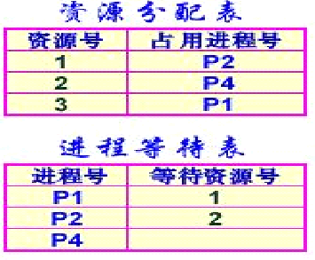
2.资源分配表和进程等待表
当进程P4申请资源3时，会产生死锁吗？

Slide 42
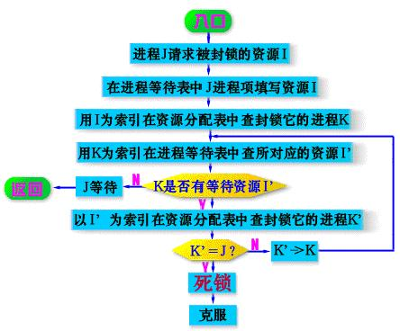

Slide 43
3.死锁的解除
重要的是以最小的代价恢复系统的运行。方法如下：
1）重新启动
2）撤消进程
3）剥夺资源
4）进程回退

Slide 44
4.资源分配图
用有向图描述进程的死锁:准确、形象
系统由若干类资源构成，一类资源称为一个资源类；每个资源类中包含若干个同种资源，称为资源实例

Slide 45
5. 死锁定理
如果资源分配图中没有环路，则系统中没有死锁，如果图中存在环路则系统中可能存在死锁。
如果每个资源类中只包含一个资源实例，则环路是死锁存在的充分必要条件。

Slide 46
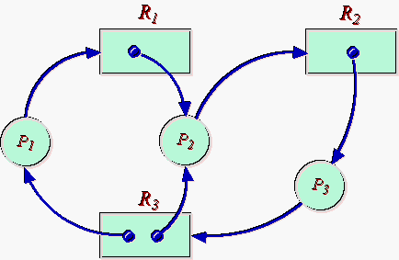
有环有死锁

Slide 47
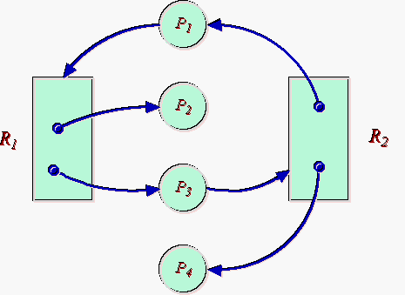
有环无死锁

Slide 48
6. 资源分配图化简
方法如下:
1）找一个非孤立点进程结点且只有分配边，去掉分配边，将其变为孤立结点
2）再把相应的资源分配给一个等待该资源的进程，即将某进程的申请边变为分配边

Slide 49
7.解除死锁
当发现有进程死锁后，便应立即把它从死锁状态中解脱出来，常采用的方法有：
剥夺资源：从其它进程剥夺足够数量的资源给死锁进程，以解除死锁状态；
撤消进程：可以直接撤消死锁进程或撤消代价最小的进程，直至有足够的资源可用，死锁状态消除为止；所谓代价是指优先级、运行代价、进程的重要性和价值等。

Slide 50
线程死锁
在支持多线程的操作系统中，除了会发生进程之间的死锁外，还会发生线程之间的死锁。由于不同的线程可以属于同一进程，不同的线程还可以属于不同的进程，因此，与进程死锁比较，线程死锁分为属于同一进程的线程死锁与属于不同进程的线程死锁。
当将经典进程看作为单线程进程时，本章前面讨论的进程死锁解决方法，同样适用于同一进程的线程死锁和不同进程的线程死锁问题。

Slide 51
本章小结
死锁产生的原因、定义
死锁的产生
死锁的预防
死锁的避免
死锁的检测和解除
线程死锁
四个必要条件
安全性算法、银行家算法
资源分配图、死锁检测
死锁解除：释放资源、恢复系统

Slide 52

？？？
你的疑问
你的建议
沟通

